Slide 1


SISTEMA DE INVENTARIO
Universidad Andrés Bello
PROYECTO INGENIERÍA
DE SOFTWARE II
INCREMENTO 2 GRUPO 14
Autores:
Facultad de Ingeniería
Ingeniería de Software II
Sofia Isidora Cariñe Valenzuela
Jhoe Eduardo Castillo Barrios
Karla Aylin Curín Navarro
Omar Adolfo Olmos Hernández
Lenin Andrés Reyes Gómez
Silvio Alberto Villagra Labbé
Profesor: Paulo Quinsacara Jofré
Santiago, Chile · 2026
Notes:
1

Slide 2
Incremento 2
Los requerimientos funcionales del sistema fueron levantados a partir de entrevistas con el usuario , enfocadas en sus necesidades respecto al sistema de gestión de inventario.
82
32
39,02%
Requerimientos
Funcionales totales
RF contemplados
en Incremento 2
Del total de RF
cubiertos en Inc. 2
De los cuales se derivan →
32
50
184
Requerimientos
de Usuario (UR)
Casos de Uso
(CU)
Diagramas de
Secuencia
Puertas Blindadas · Ingeniería de Software II · 2026
Notes:
2

Slide 3
Requerimientos Funcionales
FR-64: El sistema debe permitir asociar consumo a órdenes de trabajo.
FR-72: Alertas anticipadas de faltantes en pedidos.
El sistema debe permitir registrar el consumo de productos asociado a una orden de trabajo.
Para ello, el usuario debe seleccionar una orden de trabajo previamente registrada y un producto existente en el sistema.
El sistema debe permitir ingresar la cantidad consumida, la cual debe ser un número entero mayor a 0.
El sistema debe validar que el producto exista y que exista stock suficiente antes de registrar el consumo.
El sistema debe generar alertas con 48 horas de anticipación cuando un pedido programado no cuente con todos los insumos necesarios.
La alerta debe indicar:
Producto faltante.
Cantidad requerida.
Cantidad disponible.
Proveedor sugerido.
El sistema debe evaluar automáticamente el estado del inventario en relación con los pedidos programados.
Puertas Blindadas · Ingeniería de Software II · 2026
Notes:
3

Slide 4
Requerimientos de Usuario (UR)
UR 11.1 · Asociar consumo a órdenes de trabajo
Cómo JOP, quiero vincular salidas de material a una orden de trabajo, para conocer las cantidades necesarias para cada proyecto.
Relacionado con: FR-64
UR 13.2 · Recibir alertas anticipadas de productos faltantes
Cómo JOP, quiero recibir avisos con 48h de antelación en caso de que falte stock para un pedido agendado, para gestionar las compras a tiempo para evitar retrasos en la instalación
Relacionado con: FR-72
Puertas Blindadas · Ingeniería de Software II · 2026
Notes:
4

Slide 5
Caso de Uso: CU-95 y CU-96 asociados al UR 11.1
Campo | Descripción
Nombre | CU-95: Registrando consumos en orden de trabajo
Actor(es) | JOP
Resumen | Permite al usuario seleccionar una OT y registrar los materiales que se han utilizado en ella.
Frecuencia | Alta
Precondiciones | Debe existir una Orden de Trabajo en estado "Abierta".
Descripción | El usuario selecciona una Orden de Trabajo abierta , el sistema despliega los productos disponibles, el usuario agrega un producto y su cantidad [Excepción 1] [Excepción 2] [Excepción 3], el sistema valida el formato y registra la solicitud de consumo vinculada a la OT, el usuario visualiza la confirmación del registro.
Excepciones | Excepción 1: Cantidad igual o menor a cero. El sistema muestra un error y exige un valor positivo. Excepción 2: El producto ya fue registrado como consumo en esta misma OT. El sistema pregunta si desea actualizar la cantidad existente o sumar a la ya registrada. Excepción 3: No existen Órdenes de Trabajo en estado "Abierta". El sistema informa que no hay OTs disponibles para registrar consumos.
Postcondiciones | El producto queda identificado de forma única en la plataforma.
Dependencias | UR 11.1
Campo | Descripción
Nombre | CU-96: Consultando consumos registrados en una OT
Actor(es) | Jop
Resumen | Permite visualizar los materiales ya consumidos en una Orden de Trabajo.
Frecuencia | Alta
Precondiciones | Debe existir una Orden de Trabajo con al menos un consumo registrado.
Descripción | El usuario selecciona una Orden de Trabajo [Excepción 1], el sistema recupera y despliega el listado de consumos asociados con producto, cantidad, fecha y costo [Excepción 2], el usuario revisa la información.
Excepciones | Excepción 1: La OT seleccionada no tiene consumos registrados. El sistema informa que aún no se han asociado materiales a esta orden. Excepción 2: Algún producto consumido fue dado de baja del catálogo. El sistema muestra el registro histórico con el SKU y nombre originales, indicando que el producto ya no está activo.
Postcondiciones | El usuario localiza el registro para posteriores acciones (editar, ver o mover).
Dependencias | UR 11.1
Puertas Blindadas · Ingeniería de Software II · 2026
Notes:
5

Slide 6
Caso de Uso: CU-112 y CU-113 asociados al UR 13.2
Campo | Descripción
Nombre | CU-112: Recibiendo alertas anticipadas de productos faltantes
Actor(es) | Jop
Resumen | Avisos automáticos con 48h de antelación si falta stock para un pedido agendado.
Frecuencia | Alta
Precondiciones | Calendario de instalaciones activo.
Descripción | El sistema revisa las instalaciones programadas a 48 horas y detecta productos con stock insuficiente [Excepción 1] [Excepción 2], el sistema dispara una alerta, el usuario visualiza la alerta y gestiona las compras de emergencia.
Excepciones | Excepción 1: Pedido ya marcado como listo. El sistema omite la alerta. Excepción 2: Los datos de la agenda de instalaciones no están disponibles. El sistema informa en el dashboard que la verificación de faltantes no pudo completarse y solicita reintentar.
Postcondiciones | Se minimiza el riesgo de cancelaciones a último minuto.
Dependencias | UR 13.2
Campo | Descripción
Nombre | CU-113: Consultando información de abastecimiento crítico
Actor(es) | Jop
Resumen | Permite visualizar el desglose técnico de un faltante y la justificación del proveedor sugerido para la emergencia.
Frecuencia | Alta
Precondiciones | Alerta anticipada generada por el sistema, CU-105.
Descripción | El usuario selecciona una alerta del dashboard [Excepción 1], el sistema despliega la comparativa entre el stock físico y el requerido junto con la ficha del proveedor sugerido y su tiempo de entrega [Excepción 2] [Excepción 3], el usuario valida la viabilidad de la compra.
Excepciones | Excepción 1: El stock cambió recientemente por un ingreso de última hora. El sistema actualiza la alerta y la marca como "En proceso de resolución". Excepción 2: El producto faltante no tiene proveedores asociados en la lista maestra. El sistema informa que no existe proveedor sugerido y recomienda registrar uno. Excepción 3: El proveedor sugerido no tiene tiempo de entrega registrado. El sistema muestra la ficha sin la estimación de plazo y advierte que la viabilidad temporal no puede evaluarse.
Postcondiciones | El JOP tiene los datos necesarios para tomar una decisión de compra informada.
Dependencias | UR 13.2, CU-105
Puertas Blindadas · Ingeniería de Software II · 2026

Slide 7
Caso de Uso: CU-114 Y CU-115 asociado al UR 13.2
Campo | Descripción
Nombre | CU-114: Generando solicitud de compra de emergencia
Actor(es) | Jop
Resumen | Permite emitir un documento de requerimiento de compra urgente directamente desde el panel de alertas.
Frecuencia | media
Precondiciones | Alerta de faltante consultada, CU-106 y proveedor validado.
Descripción | El usuario presiona "Iniciar Compra de Emergencia" [Excepción 2], el sistema autocompleta una solicitud con los datos del proveedor y las cantidades faltantes [Excepción 1], el sistema envía automaticamente la solicitud al módulo de gerencia.
Excepciones | Excepción 1: El proveedor sugerido no tiene stock confirmado. El sistema permite al usuario seleccionar manualmente otro proveedor de la lista maestra.
Postcondiciones | Se inicia formalmente el flujo de adquisición para evitar la cancelación de la instalación.
Dependencias | UR 13.2, CU-106
Campo | Descripción
Nombre | CU-115: Resolviendo o descartando alerta de faltante
Actor(es) | Gerencia / JOP
Resumen | Permite cerrar el ciclo de vida de una alerta, registrando su resolución o descarte con motivo.
Frecuencia | media
Precondiciones | Debe existir al menos una alerta activa en el dashboard del JOP.
Descripción | El usuario selecciona una alerta activa [Excepción 1], el sistema muestra las opciones de cierre “Resuelta”, “Pospuesta” o “Descartada”, el usuario selecciona la acción y registra un motivo breve [Excepción 2], el sistema actualiza el estado de la alerta y la mueve al historial.
Excepciones | Excepción 1: La alerta ya fue resuelta o descartada por otro usuario. El sistema informa que la alerta ya no está activa y actualiza la vista. Excepción 2: El usuario no ingresa un motivo de cierre. El sistema solicita completar el campo obligatorio.
Postcondiciones | La alerta queda registrada en el historial con su estado final, fecha y usuario responsable.
Dependencias | UR 13.2, CU-105
Puertas Blindadas · Ingeniería de Software II · 2026
Notes:
6

Slide 8
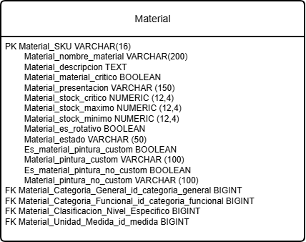
Modelo Físico
Tabla MATERIAL
Puertas Blindadas · Ingeniería de Software II · 2026
Notes:
6

Slide 9
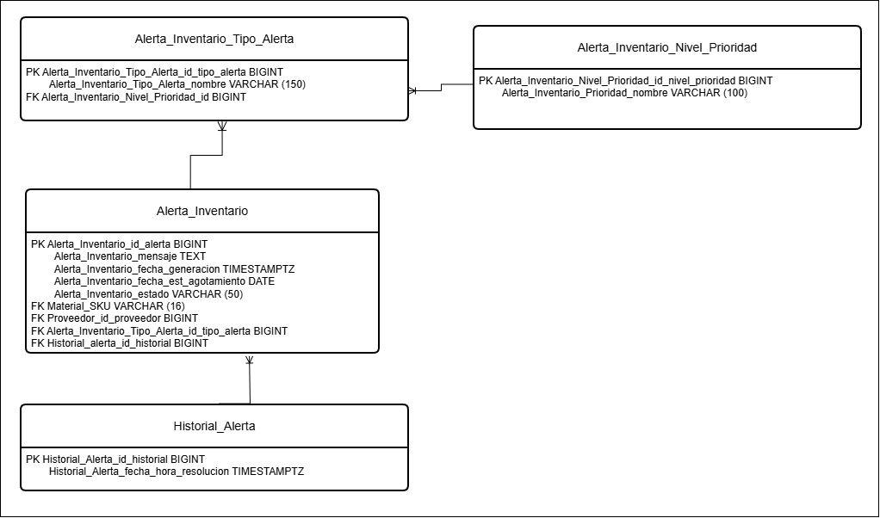
Modelo Físico
Tabla ALERTA
Puertas Blindadas · Ingeniería de Software II · 2026
Notes:
6

Slide 10
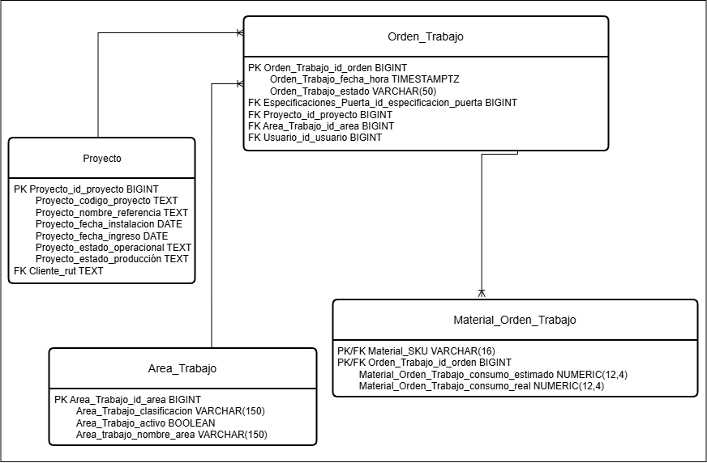
Modelo Físico
Tabla Orden_Trabajo
Puertas Blindadas · Ingeniería de Software II · 2026
Notes:
6

Slide 11
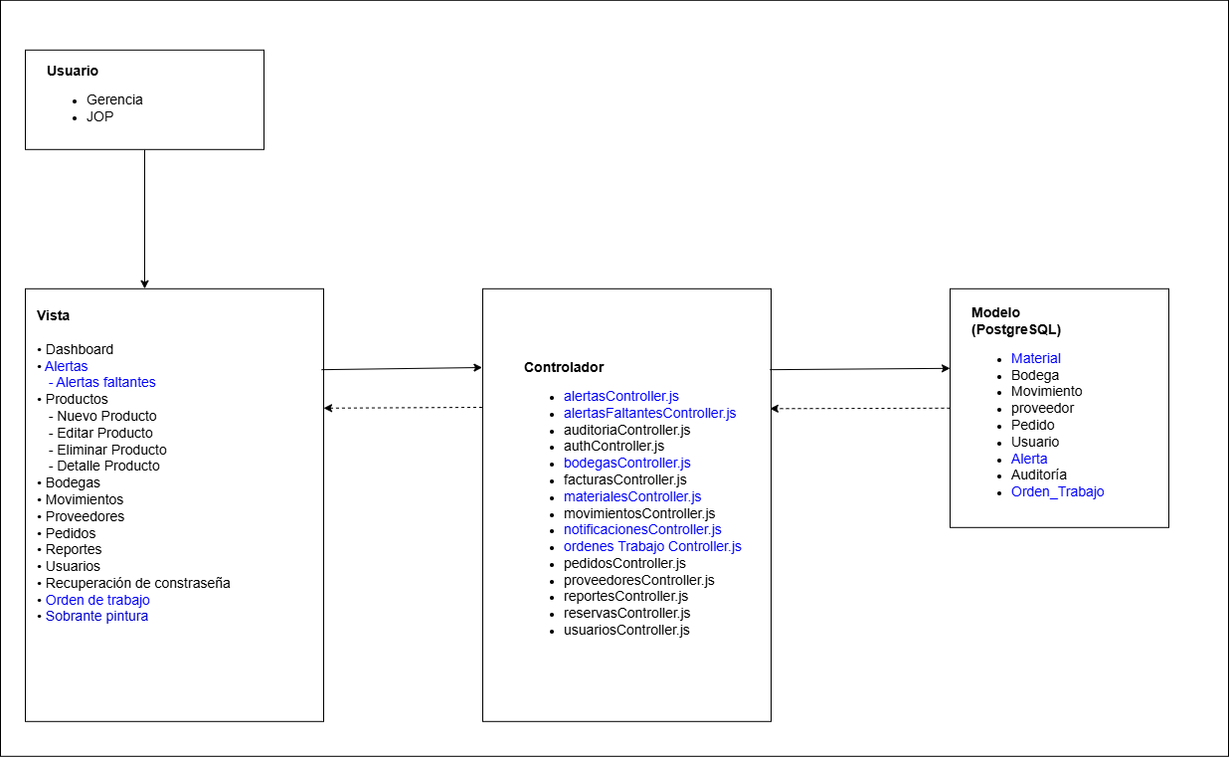
MVC
Puertas Blindadas · Ingeniería de Software II · 2026
Notes:
6

Slide 12
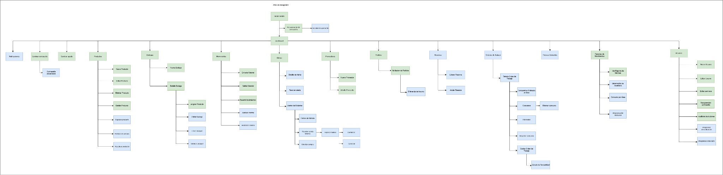
Árbol de Navegación
Puertas Blindadas · Ingeniería de Software II · 2026

Slide 13
A continuación,
▶
demostración del
sistema web
Puertas Blindadas · Sistema de Inventario
Puertas Blindadas · Ingeniería de Software II · 2026
Notes:
10

Slide 14
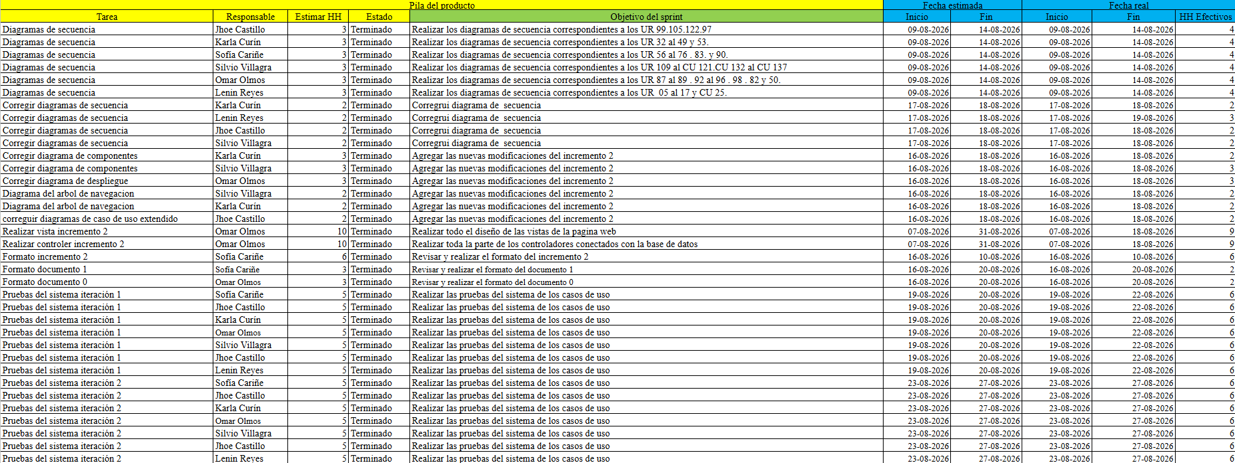
Product Backlog
Puertas Blindadas · Ingeniería de Software II · 2026

Slide 15
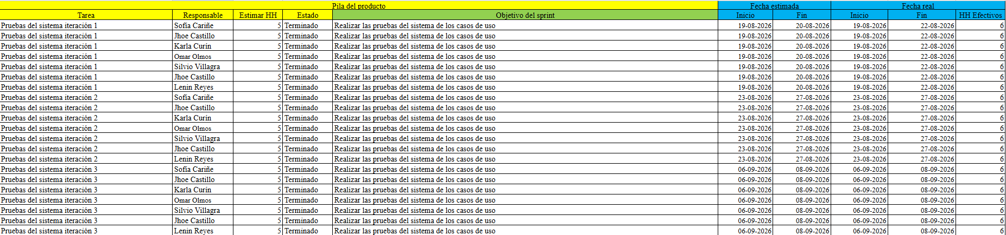
Product Backlog
Puertas Blindadas · Ingeniería de Software II · 2026

Slide 16
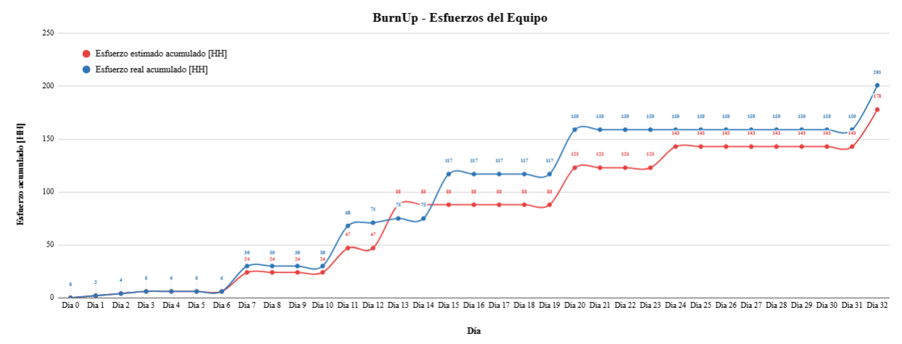
Burn up
Puertas Blindadas · Ingeniería de Software II · 2026

Slide 17
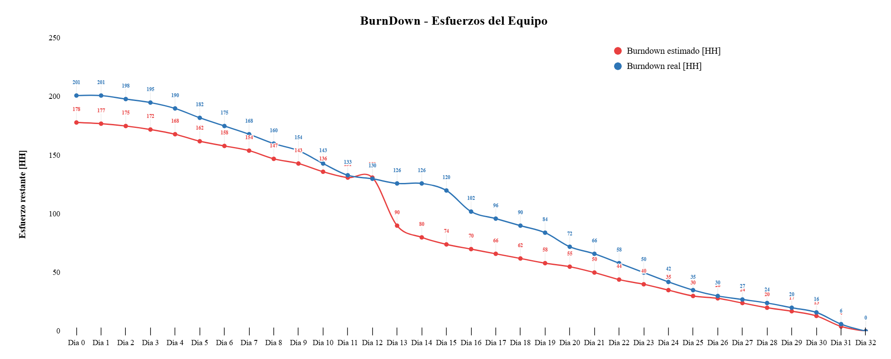
Burn down
Puertas Blindadas · Ingeniería de Software II · 2026

Slide 18
SISTEMA DE INVENTARIO
Universidad Andrés Bello
PROYECTO INGENIERÍA
DE SOFTWARE II
INCREMENTO 2 GRUPO 14
Autores:
Facultad de Ingeniería
Ingeniería de Software II
Sofia Isidora Cariñe Valenzuela
Jhoe Eduardo Castillo Barrios
Karla Aylin Curín Navarro
Omar Adolfo Olmos Hernández
Lenin Andrés Reyes Gómez
Silvio Alberto Villagra Labbé
Profesor: Paulo Quinsacara Jofré
Santiago, Chile · 2026
Notes:
1

